Slide 1
Визитка Щукина Анастасия Сергеевна + Пажитнова Елена Евгеньевна г.Бийск МБОУ «СОШ №34»
Региональный профессиональный конкурс
«Молодой педагог + наставник»
2022 год

Slide 2
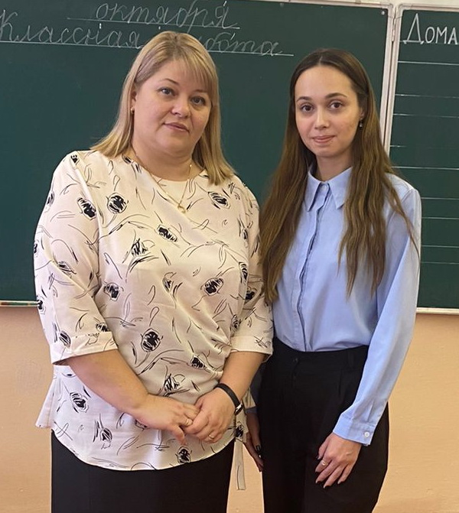
Работаем вместе – дружно, позитивно, конструктивно!

Slide 3
Пажитнова Елена Евгеньевна, учитель начальных классов, учитель-наставник
Работаю учителем начальных классов на одном месте в МБОУ «СОШ №34» уже 25 лет. За эти годы преподавала по многим программам, знакома с разными технологиями. Овладела различными методиками.
Мой девиз «Век живи – век учись». Каждый день продолжаю осваивать новые горизонты педагогики. Теперь есть возможность передать свой опыт молодому специалисту. Моя задача – помочь молодому педагогу методически и практически так, чтобы ему хотелось работать, получать удовольствие от своей педагогической деятельности.

Slide 4
Анастасия Сергеевна Щукина, учитель начальных классов, молодой специалист
Город Бийск - мой дом, мои друзья, моя школа! Работаю я в МБОУ «СОШ №34» первый год учителем 1 класса. Это настоящее счастье, удовольствие, творчество и самовыражение. Каждый день я открываю школьную дверь и захожу в класс. Я учу детей, а они учат меня…искренности, открытости, непосредственности. Чтобы иметь право учить, надо постоянно учиться самому. И я учусь! Учусь у коллег, у своих родителей, у детей…
Девиз моей работы «Самое интересное и ценное в этом мире - человеческая личность», то есть не все вместе, а каждый. Мечтала стать хорошим учителем, настоящим другом, второй мамой для учеников. Сейчас моя мечта сбывается!

